Slide 1
AI 기반 모의면접 앱 개발 프로젝트 개요
본 프로젝트는 AI와 대화형 모의면접 경험을 제공합니다.
특히 IT 분야 질문을 세분화하여 맞춤형 피드백을 지원합니다.

Slide 2
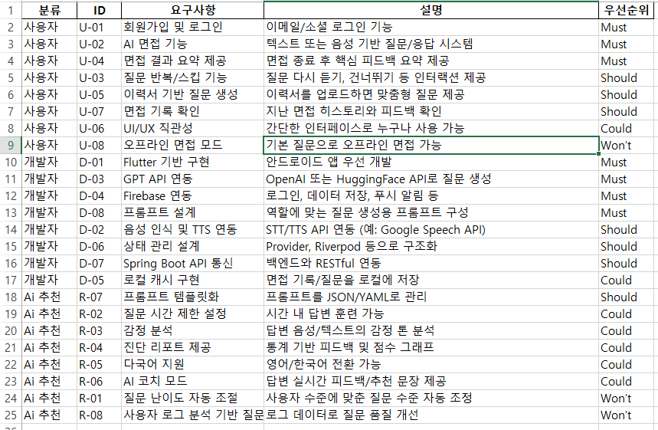
요구사항 정의서

Slide 3
리소스 및 리스크 관리 전략
개발환경
AI 도구
ANDROID STUDIO (Flutter)
GROQ API를 활용한 실시간 GPT 기반 응답
PYTHON IDE (백엔드, AI 처리)
GITHUB (버전 관리)
리스크 및 대응
AI 응답 부정확성 - 지속적 데이터 튜닝
일정 지연 - 주간 점검 및 우선순위 조정

Slide 4
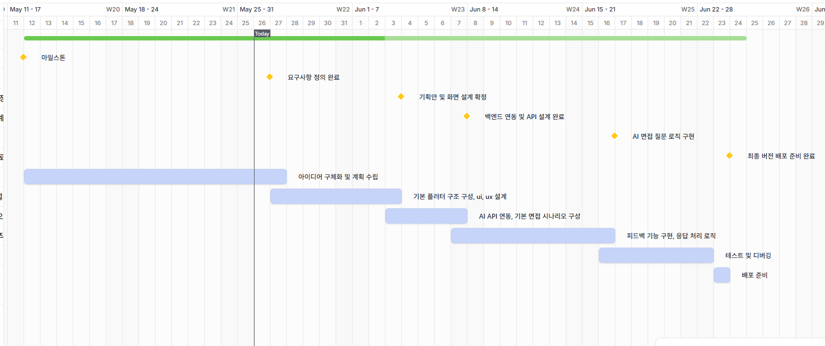
12주차 일정 계획 및 진행 현황

Slide 5
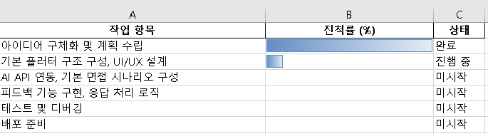
12주차 일정별 진척률

